Slide 1
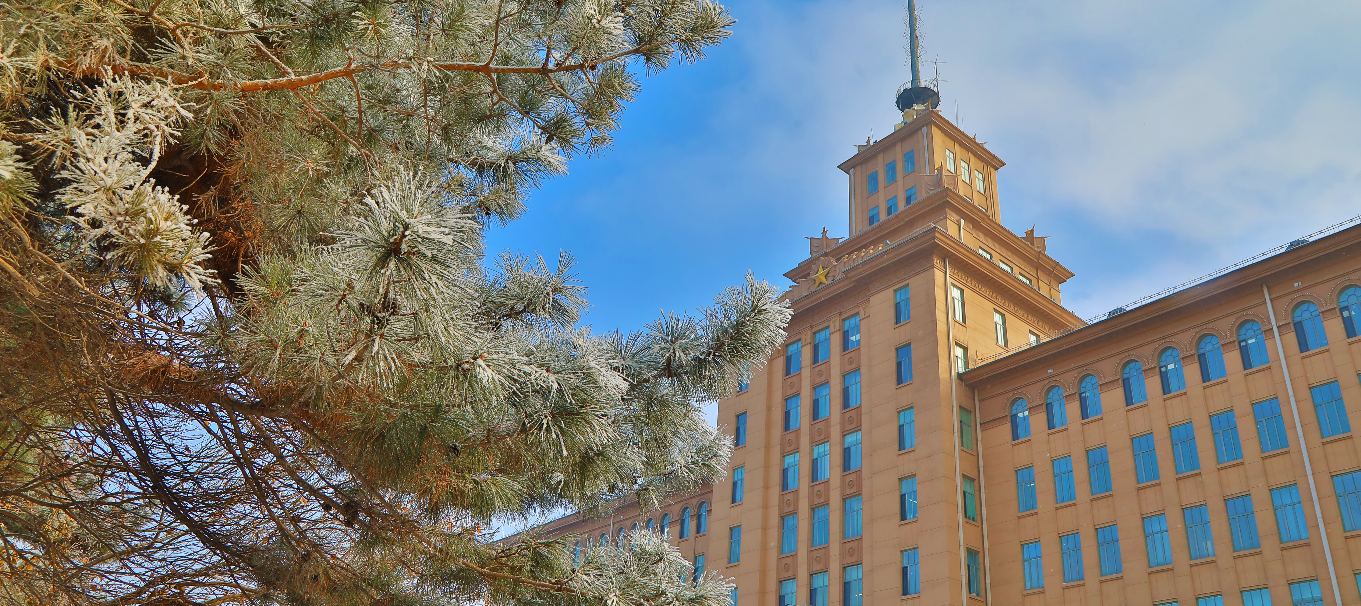

出国留学经验分享
分享人：龙俊达 日期：2025年3月20日
联系方式（微信同号）13417288432

Slide 2
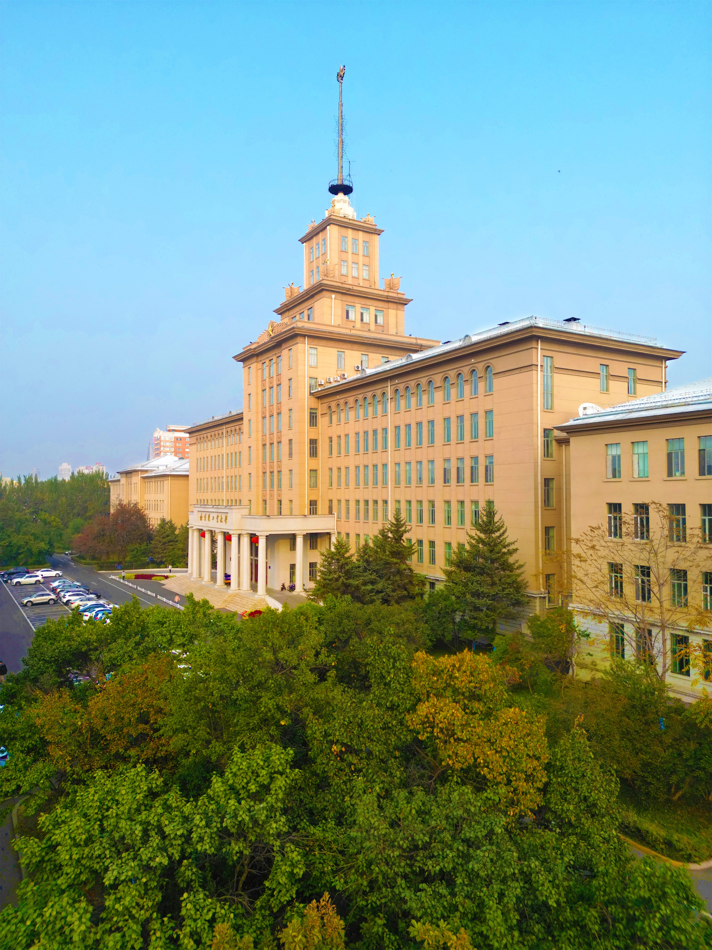





目 录
CONTENT
本人申请与经历
数学相关项目介绍
准备意见
答疑环节

Slide 3
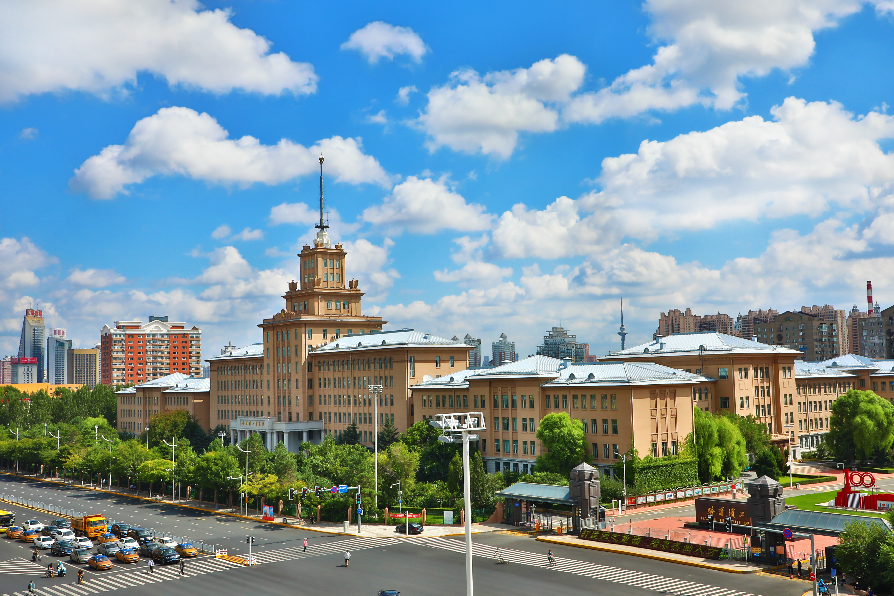
01
个人介绍

Slide 4


1
个人介绍
相关经历
大三学年，前往牛津大学学年项目进行交换，获得国际处交流资助一等奖学金
语言
此次申请没有用到语言，由于有过交换经历，大部分学校免除了语言标准
获得录取
目前牛津数学OMMS硕士，德国柏林数学中心基础数学直博。

Slide 5
02
相关项目介绍

Slide 6
2
单击填写标题文本
Enter the text here
英国
欧洲
牛剑，帝国理工，UCL，华为，利兹
，爱丁堡等（生活费较高), MSc推荐金数
法国，需要学习法语，在巴黎地区的学校都不错，奖学金有FMJH和PGSM。
德国，BMS德国数学学校和波恩大学
瑞士，EPFL洛桑理工
联合项目，ALGANT 1+1（基础数学）
香港
这个应该不用我介绍，如果想要直博，
建议报名港科大或者港中文的夏令营，
Msc 主要靠刷GPA
新加坡
NUS和NTU，Data Science

Slide 7
03
准备建议

Slide 8









3
准备建议
GPA
Connection
好好刷GPA，只是入场券
本科期间可以申请交换，争取获得心仪院校导师推荐信
语言
论文
除去牛剑的高门槛，基本上总分7，雅思小分6.5够用了
非常亮眼的加分项，想读PhD的同学可以尽早进入实验室
相关经历
交换经历
当然最好有论文，金数项目希望有实习经历

Slide 9

谢谢！
Thanks for watching
汇报人：龙俊达 日期：2025年3月20日

